Slide 1


Slide 2
هيكلة حصص الأسبوع التربوي الخامس
اليوم 4 -
اليوم -1
اليوم 1
افتتاح الحصة (5 د)
تقويم التحدث والطلاقة (30 دقيقة)
تصحيح الوضعية التدريبية (فهم المقروء)
فهم المسموع (مراجعة وتوليف)
افتتاح الحصة (5 د)
تقويم التحدث والطلاقة (30 دقيقة)
تصحيح الوضعية التدريبية
اليوم 5 -
اليوم 2 -
افتتاح الحصة (5 د)
تقويم التحدث والطلاقة (30 دقيقة)
تصحيح الوضعية التدريبية (إملاء وظواهر لغوية)
إنتاج كتابي (مراجعة وتوليف)
افتتاح الحصة (5 د)
تقويم التحدث والطلاقة (30 دقيقة)
تصحيح الوضعية التدريبية
المعجم: مراجعة وتوليف.
اليوم 6 -
اليوم 3 -
افتتاح الحصة (5 د)
تقويم التحدث والطلاقة (30 دقيقة)
تصحيح الوضعية التدريبية (إنتاج كتابي)
قراءة إثرائية
افتتاح الحصة (5 د)
تقويم التحدث والطلاقة (30 دقيقة)
تصحيح الوضعية التدريبية (فهم المقروء)
إملاء: مراجعة وتوليف

Slide 3
توجيهات تنظيمية لتدبير تمرير رائزي التحدث والطلاقة
PO1-PO2-LF
يتم تمرير رائزي التحدث والطلاقة فرديا في جلسة واحدة بمعدل مناسب لعدد المتعلمين (4 إلى 6 متعلمين يوميا).
أثناء فترة التمرير، يشتغل باقي المتعلمين على الوضعية التدريبية الموازية.
يتم إعداد جانب من الفصل الدراسي يخصص للتمرير الفردي؛
يتم مسك النتائج اعتمادا على عناصر الإجابة ومعايير التحكم الخاصة بكل مكون.
توجيه: البدء بالمتعلمين المتفوقين خلال الحصص الأولى للتمرير.

Slide 4






هيكلة حصص اليوم 5
- 01 افتتاح الحصة
-ترحيب / تدبير السلوك / توجيه المتعلمين للعمل على الوضعية التدريبية الموازية
02-- تمرير رائزي التحدث والطلاقة
فردي في جلسة واحدة.
ملاحظة: أثناء التمرير الفردي يشتغل باقي المتعلمين على الوضعية الموازية.
03-- مراجعة وتوليف
تصحيح الوضعية الموازية

Slide 5
سأنقل هذه الأنشطة على السبورة. أنتم تنجزونها على دفاتر القسم.
وضعية تدريبية
أُرَتِّبُ ٱلْكَلِماتِ ٱلتّالِيَةَ لِتَرْكيبِ جُمَلٍ فِعْلِيَّةٍ مُفيدَةٍ: اِنْتَبِهْ هُناكَ كَلِمَةٌ زائِدَةٌ.
كانَ
مُصِرّاً
ٱلنَّجاحِ
ٱلتِّلْميذَ
ٱلتِّلْميذُ
عَلى
مَريضَةٌ
مَريضَةً
باتَتِ
ٱلْفَتاةُ
2. أُكْمِلُ كُلَّ جُمْلَةٍ بِٱلْكَلِمَةِ ٱلْمُناسِبَةِ:
هِيَ ....................................... عِنْدَما سافَرَ أَبوها. (حَزِنَتْ - حَزِنوا - حَزِنَ)
اَلتَّلاميذُ ................................. عَنْ هِواياتِهِمْ. (تَكَلَّمْنا - تَكَلَّمَ – تَكَلَّموا)
ظَلَّ ٱلْفَنُّ ............................ لِلْخَيالِ. (مَنْبَعٌ – مَنْبَعاً – مَنْبَعٌ)
أُكْمِلُ بٱلْهَمْزَةِ ٱلْمُناسِبَةِ:
يَــ...خُذُ ٱلْمُـ...مِنُ ٱلْحَقَّ.
ما... الشّاطِ... دافِـ....
رَ...ى ٱلْمُتَفا...لَ أَنَّ ٱلتَّشا...مَ قَبيحٌ.
( ـئــ - ؤ – ئ - أ - ء).

Slide 6

فصل الحاسوب عن شاشة العرض
تقويم التحدث: PO1-PO2
تقويم الطلاقة: LF

Slide 7
-المشاركة في حوار بتوظيف الأفعال الكلامية المدرسة (PO1)؛
-أخذ الكلمة لإنتاج نصوص شفهية بغرض السرد انطلاقا من مشاهد (PO2)؛
PO تقويم الكفاية:
إنتاج نصوص شفهية وفق أغراض تواصلية

Slide 8
موجهات تمرير رائز التحدث
يتم تمرير رائزي التحدث والطلاقة في جلسة واحدة وبشكل فردي: تلميذ تلو الآخر؛
يعرض الممرر الوضعية PO1 على التلميذ: يقرأ عليه الوضعية ويمنحه مهلة للتفكير قبل تقديم الإجابة؛
يمر إلى الوضعية PO2: يَمْنَحُ اَلْممرر لِلْمُتَعَلِّمِ 30 ثانية لِمُلاحَظَةِ الصّوَرِ جَيِّدًا، ثم يقرأ عليه السؤال الأول يطالبه بالإجابة بجمل تامة، ثم السؤال الثاني ويطلب منه الإجابة وهكذا حتى يكمل الأسئلة.
يُحَفِّزُ الممرر المُتَعَلِّمَ عَلى الِاسْتِرْسالِ إِذا تَوَقَّفَ، دونَ أَنْ يوَجِّهَهُ إِلى الإِجابَةِ بِكَلِماتٍ مِثْلَ: وَماذا حَدَثَ بَعْدُ؟ وَكَيْفَ حَدَثَ ذلِكَ؟
يسجل الأستاذ درجة تحكم التلميذ في الكفاية مباشرة بعد الإجابة على شبكة التفريغ.

Slide 9
وضعية التحدث 1
PO1 أشارك في حوار بتوظيف الأفعال الكلامية

Slide 10
معايير تقويم التحدث
الكفاية | رقم الوضعية | المعايير | التنقيط
PO1 | 1 | -شارك في الحوار محترما موضوع الوضعية -عبر عن مشاعره بشكل مناسب للموقف موظفا أساليب مناسبة -ذكر لماذا ينتابه الشعور المعبر عنه ارتكب أقل 4 أخطاء | 3ن 3 ن 3 ن 1ن
المجموع |  |  | …/10

Slide 11

يفصل الحاسوب عن جهاز العرض
التحدث والطلاقة
PO1
أَخْبَرْت زميلك أنك سَمِعْت أصواتاً غريبةً في الليلِ. فدار بينك وبين زميلك حوار. اِسْتَعِد(ي) سألعبُ دورَ زَميلِك.
ما شُعورُك عِنْدَما سَمِعْت أَصْواتاً غَريبَةً في اللَّيْلِ؟
أَشْعُرُ بِـ ...................................................................
لِماذا انْتابَك هذا الشُّعورُ؟
- لِأَنَّ .......................................................................

Slide 12
وضعية التحدث 1
PO2 أُنْتِجُ نُصوصاً شَفَهِيَّةً بِغَرَضِ ٱلسَّرْدِ أَوِ ٱلْوَصْفِ

Slide 13
معايير تقويم التحدث
الكفاية | السؤال | المعيار | التنقيط
PO2 | 1 | إجابة صحيحة بجملة تامة إجابة صحيحة بجملة غير تامة إجابة خاطئة | 2 1 0
 | 2 | إجابة صحيحة بجملة تامة إجابة صحيحة بجملة غير تامة إجابة خاطئة | 2 1 0
 | 3 | إجابة صحيحة بجملة تامة إجابة صحيحة بجملة غير تامة إجابة خاطئة | 2 1 0
 | 4 | سرد حدثا على الأقل مناسبا للمشهد في جملة تامة على الأقل ارتكاب ثلاثة أخطاء لغوية على الأكثر. | 4
 |  | سرد حدثا على الأقل مناسبا للمشهد في جملة تامة على الأقل. ارتكب بين 4 و6 أخطاء | 3
 |  | سرد حدثا مناسبا بجمل غير تامة مع أخطاء تفوق 6 أخطاء | 2
 |  | لم يسرد حدثا مناسبا | 0
المجموع |  |  | …/10

Slide 14




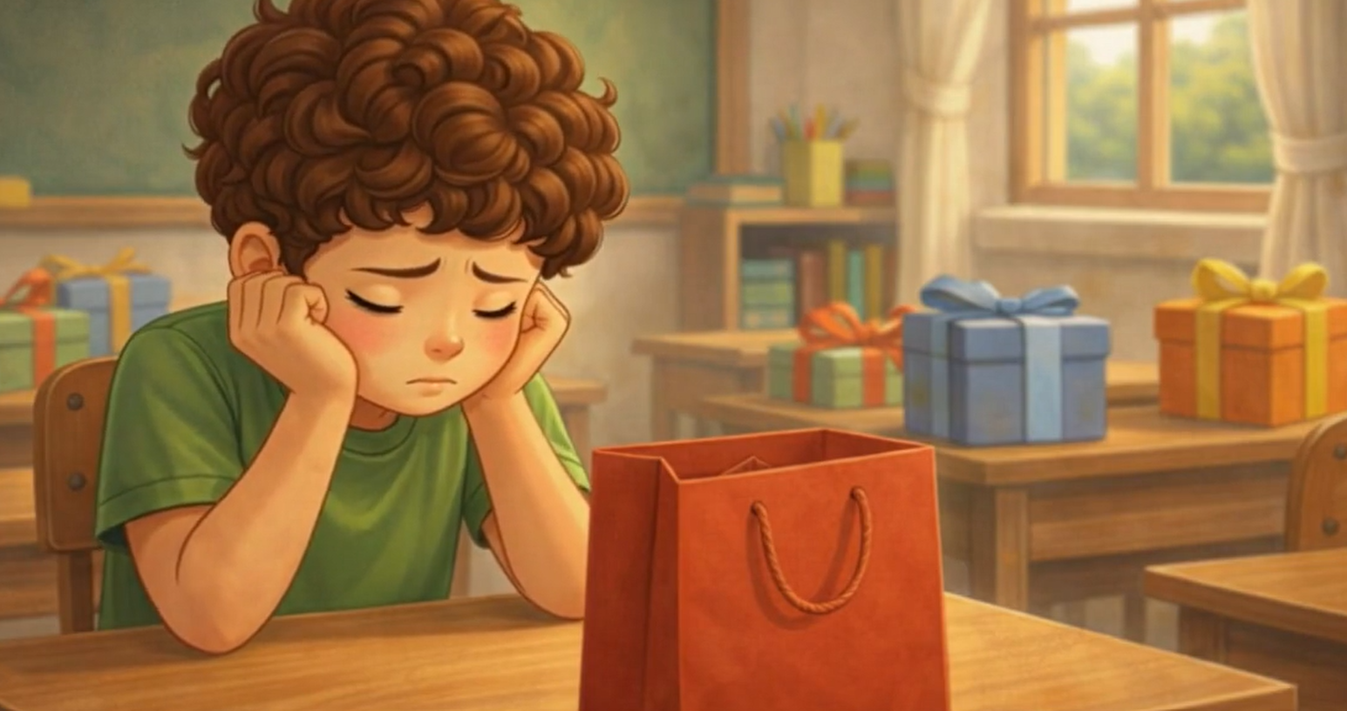

التحدث والطلاقة
لاحِظْ جَيِّداً جَميعَ ٱلصُّوَرِ. سَأَسْأَلُكَ أَسْئِلَةً وَأَنْتَ تُجيبُ. عَلَيْكَ ٱلتَّحَدُّثُ بِجُمَلٍ تامَّةٍ بِٱللُّغَةِ ٱلْعَرَبِيَّةِ.
PO2
ما عُنْوانُ ٱلْحِكايَةِ ٱلَّتي تُذَكِّرُك بِها ٱلصُّوَرُ؟
أَيْنَ وقعت أحداث الحكاية؟
ما الْهَدِيَّةُ الَّتي قَدَّمَها عِمادٌ لِصَديقِهِ إِبْراهيمَ؟
اِخْتَرْ مَشْهَداً واحِداً واسرد الحدث المناسب له في جُمَلٍ تامَّةٍ.

Slide 15
تقويم الطلاقة LF

Slide 16
موجهات تمرير رائز الطلاقة LF
يتم تمرير رائز التحدث والطلاقة في جلسة واحدة وبشكل فردي؛
يعرض الأستاذ الفقرة أمام المتعلم(ة) على الحاسوب (mode diaporama ) أو طبعها على ورقة؛
يمنح المتعلم(ة) 30 ثانية للاطلاع على الفقرة قبل بدء القراءة؛
يشرح الأستاذ(ة) للمتعلم(ة) أن عليه قراءة الفقرة مراعيا ضوابط الطلاقة التي تعلمها في الأسابيع الماضية؛
إذا توقف المتعلم(ة) لأكثر من 5 ثوان أمام كلمة، يطلب منه الأستاذ(ة) الانتقال للكلمة الموالية؛ وتحتسب الكلمة خطأ؛
إذا تدارك المتعلم(ة) (دون أي مساعدة) وصحح القراءة، لا يحتسب الخطأ؛
الحرص على خلق بيئة آمنة لتمرير الرائز؛
يسجل الأستاذ(ة) النتيجة بالاحتكام لسلم التنقيط مباشرة على شبكة التفريغ.
توضيح: يتوقف الرائز بمجرد استيفاء التلميذ 90 ثانية المخصصة له.

Slide 17
معايير ومؤشرات تقويم الطلاقة
المعايير | المـؤشــــــــــــــــــــــــــــــــــــــــــــــــــــــــــــــــــــــــــــــــــــــــــــــــــــــــــــــــــرات
الاسترسال | -قرأ الفقرة باسترسال تام مع احترام تام لعلامات الترقيم. -قرأ الفقرة باسترسال مع تعثر في جملة واحدة على الأكثر ؛ -قرأ الفقرة باسترسال مع تعثر في جملتين على الأكثر ؛ تعثر في أكثر من جملتين: قراءة متقطعة – تهجئة الكلمات – | 5ن 4ن 3ن 2ن
الدقة (الوقف على متحرك لا يحتسب في هذه المرحلة ) | -ارتكب أقل قطعا من 4 أخطاء. -ارتكب أقل من 4 إلى 8 أخطاء. -ارتكب 9 إلى 12 خطأ. -ارتكب 13 فما فوق | 5ن 4ن 3ن 2ن
المجمـــــوع |  | …/10
توضيح: -إذا استدرك التلميذ وصحح بنفسه كلمة قرأها بشكل خاطئ لا يحتسب الخطأ.
- تعثر في جملة يعني قرأها قراءة متقطعة أو تهجى كلماتها.

Slide 18
هذه هي الفقرة التي ستقرؤها. معك 30 ثانية لملاحظتها. بعدها ستبدأ القراءة.
التحدث والطلاقة
في كُلِّ مَساءٍ، تَجْلِسُ مَرْيَمُ قُرْبَ نافِذَتِها، تُمْسِكُ أَلْوانَها وَتَرْسُمُ. تَرْسُمُ وَجْهَ أُسْتاذَتِها كَما تَحْفَظُهُ في ذاكِرَتِها: مَلامِحُ هادِئَةٌ، وَعَيْنانِ فيهِما حَنانٌ وَحِكْمَةٌ. تُلَوِّنُ ٱلرَّسْمَ بِمَحَبَّةٍ صادِقَةٍ، وَكَأَنَّها تُلَوِّنُ ٱلشَّوْقَ نَفْسَهُ، ثُمَّ تَضَعُهُ بِعِنايَةٍ وَتَقولُ في سِرِّها: «هذِهِ هَدِيَّتي لَكِ… رَسْمٌ مِنْ قَلْبٍ تَعَلَّمَ عَلى يَدَيْكِ كَيْفَ يُحِبُّ ٱلْعِلْمَ».

Slide 19
بعد الفراغ من التمرير للعدد المحدد من المتعلمين يتم المرور تصحيح الوضعية

Slide 20

نمر إلى تصحيح الأنشطة. ستشاركون جميعا وتناقشون كل الإجابات.
يتم التصحيح بشكل تفاعلي
اختــتام الحــصة
مراجعة وتوليف
تقويم التحدث والطلاقة
افتتاح الحصة
أُرَتِّبُ ٱلْكَلِماتِ ٱلتّالِيَةَ لِتَرْكيبِ جُمَلٍ فِعْلِيَّةٍ مُفيدَةٍ: اِنْتَبِهْ هُناكَ كَلِمَةٌ زائِدَةٌ.
كانَ
مُصِرّاً
ٱلنَّجاحِ
ٱلتِّلْميذَ
ٱلتِّلْميذُ
عَلى
مَريضَةٌ
مَريضَةً
باتَتِ
ٱلْفَتاةُ
2. أُكْمِلُ كُلَّ جُمْلَةٍ بِٱلْكَلِمَةِ ٱلْمُناسِبَةِ:
هِيَ ....................................... عِنْدَما سافَرَ أَبوها. (حَزِنَتْ - حَزِنوا - حَزِنَ)
اَلتَّلاميذُ ................................. عَنْ هِواياتِهِمْ. (تَكَلَّمْنا - تَكَلَّمَ – تَكَلَّموا)
ظَلَّ ٱلْفَنُّ ............................ لِلْخَيالِ. (مَنْبَعٌ – مَنْبَعاً – مَنْبَعٌ)
أُكْمِلُ بٱلْهَمْزَةِ ٱلْمُناسِبَةِ:
يَــ...خُذُ ٱلْمُـ...مِنُ ٱلْحَقَّ.
ما... الشّاطِ... دافِـ....
رَ...ى ٱلْمُتَفا...لَ أَنَّ ٱلتَّشا...مَ قَبيحٌ.
( ـئــ - ؤ – ئ - أ - ء).

Slide 21




من يقرأ كلمات السلسلة الأولى. ما المطلوب؟ أين هو الفعل؟ ...
اختــتام الحــصة
مراجعة وتوليف
تقويم التحدث والطلاقة
افتتاح الحصة
أُرَتِّبُ ٱلْكَلِماتِ ٱلتّالِيَةَ لِتَرْكيبِ جُمَلٍ فِعْلِيَّةٍ مُفيدَةٍ: اِنْتَبِهْ هُناكَ كَلِمَةٌ زائِدَةٌ.
كانَ
مُصِرّاً
ٱلنَّجاحِ
ٱلتِّلْميذَ
ٱلتِّلْميذُ
عَلى
كانَ ٱلتِّلْميذُ مُصِرّاً عَلى ٱلنَّجاحِ.
مَريضَةٌ
مَريضَةً
باتَتِ
ٱلْفَتاةُ
باتَتِ ٱلْفَتاةُ مَريضَةً.

Slide 22
نصحح التمرين الثاني. من يتقاسم إجابته؟ لماذا؟
اختــتام الحــصة
مراجعة وتوليف
تقويم التحدث والطلاقة
افتتاح الحصة
2. أُكْمِلُ كُلَّ جُمْلَةٍ بِٱلْكَلِمَةِ ٱلْمُناسِبَةِ:
هِيَ ................... عِنْدَما سافَرَ أَبوها. (حَزِنَتْ - حَزِنوا - حَزِنَ)
اَلتَّلاميذُ ..................... عَنْ هِواياتِهِمْ. (تَكَلَّمْنا - تَكَلَّمَ – تَكَلَّموا)
ظَلَّ ٱلْفَنُّ .................... لِلْخَيالِ. (مَنْبَعٌ – مَنْبَعاً – مَنْبَعٌ)
حَزِنَتْ
تَكَلَّموا
مَنْبَعاً

Slide 23
نمر إلى تصحيح الإملاء. من يمر إلى السبورة ليكتب الكلمة الأولى بشكل صحيح. لماذا؟
اختــتام الحــصة
مراجعة وتوليف
تقويم التحدث والطلاقة
افتتاح الحصة
أُكْمِلُ بٱلْهَمْزَةِ ٱلْمُناسِبَةِ:
يَــ...خُذُ ٱلْمُـ...مِنُ ٱلْحَقَّ.
ما... الشّاطِ... دافِـ....
رَ...ى ٱلْمُتَفا...لَ أَنَّ ٱلتَّشا...مَ قَبيحٌ.
( ـئــ - ؤ – ئ - أ - ء).
يَــأْخُذُ ٱلْمُـؤْمِنُ ٱلْحَقَّ.
ماءُ الشّاطِئِ دافِـئٌ.
رَأى ٱلْمُتَفائِلَ أَنَّ ٱلتَّشاؤُمَ قَبيحٌ.

Slide 24
نمر إلى الإنتاج الكتابي. من يذكرنا بكيف نعبر عن مشاعر مرتبطة بموقف معين؟
اختــتام الحــصة
مراجعة وتوليف
تقويم التحدث والطلاقة
افتتاح الحصة
اَلتَّعْبيرُ عَنْ مَشاعِرَ تُجاهَ مَوْقِفٍ

Slide 25
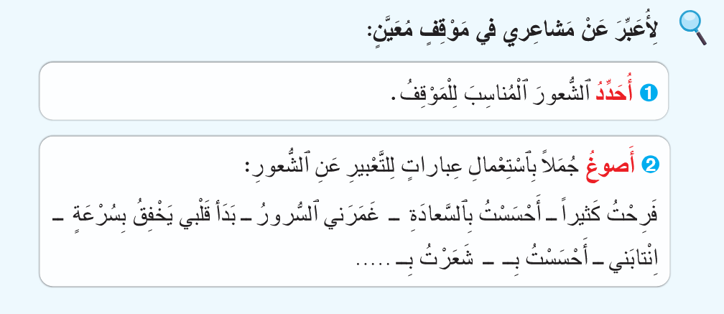
نتذكر جميعا. من يقرأ؟
اختــتام الحــصة
مراجعة وتوليف
تقويم التحدث والطلاقة
افتتاح الحصة

Slide 26
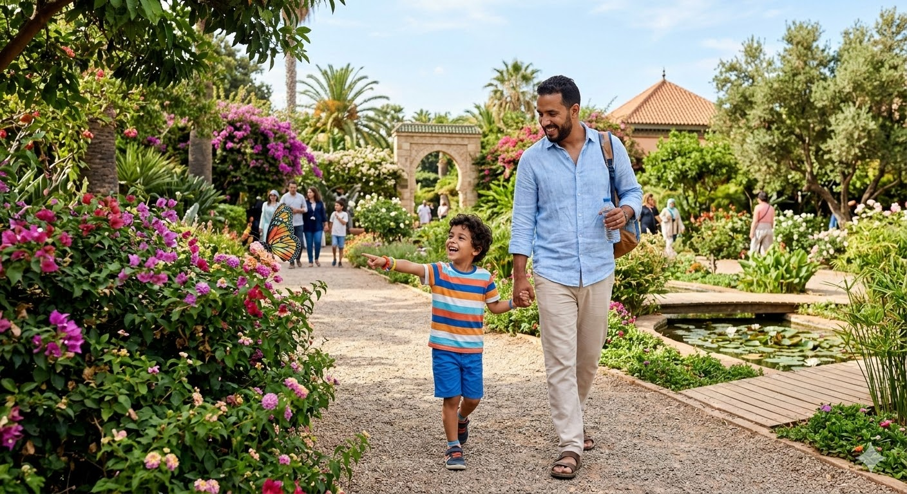
على دفاتركم ستنجزون التمرين التالي. من يقرأ؟ ما المطلوب؟ أنجزوا.
اختــتام الحــصة
مراجعة وتوليف
تقويم التحدث والطلاقة
افتتاح الحصة
أُلاحِظُ ٱلْمَوْقِفَ ثُمَّ أُعَبِّرُ عَنْ شُعورِ ٱلطِّفْلِ عِنْدَما رافَقَ أَخاهُ الْأَكْبَرَ إِلى الْحَديقَةِ.
أَسْتَعينُ بٱلأسْئِلَةِ ٱلتّالِيَةِ: بِماذا شَعَرَ عِنْدَما عَلِمَ أَنَّ أَخاهُ سَيُرافِقُهُ؟ ماذا فَعَلَ؟ كَيْفَ أَحَسَّ عِنْدَما رَأى الْحَديقَةَ؟ لِماذا؟
شَعَرَ .....................................................................................................................
............................................................................................................................
وَعِنْدَما رَأى ........................................................................................................... لِأَنَّ.......................................................................................................................

Slide 27
انتهى الوقت. من يتقاسم إجابته؟ آخر؟ ...
اختــتام الحــصة
مراجعة وتوليف
تقويم التحدث والطلاقة
افتتاح الحصة
بِماذا شَعَرَ عِنْدَما عَلِمَ أَنَّ أَخاهُ سَيُرافِقُهُ؟ ماذا فَعَلَ؟ كَيْفَ أَحَسَّ عِنْدَما رَأى الْحَديقَةَ؟ لِماذا؟
شَعَرَ ٱلطِّفْلُ بِفَرَحٍ كَبيرٍ عِنْدَما عَلِمَ أَنَّ أَخاهُ ٱلْأَكْبَرَ سَيُرافِقُهُ إِلَى ٱلْحَديقَةِ، فَٱبْتَسَمَ وَشَكَرَ أَخاهُ. سارَ مَعَهُ مَسْروراً وَهُوَ يَتَحَدَّثُ مَعَهُ في ٱلطَّريقِ. وَعِنْدَما رَأَى ٱلْحَديقَةَ ٱلْجَميلَةَ بِأَشْجارِها وَأَلْعابِها أَحَسَّ بِٱلسَّعادَةِ وَٱلْبَهْجَةِ، لِأَنَّهُ سَيَلْعَبُ وَيَقْضي وَقْتاً مُمْتِعاً مَعَ أَخيهِ.

Slide 28
هكذا أجبنا عن الأسئلة الأربعة. من يقرأ؟ -صححوا
اختــتام الحــصة
مراجعة وتوليف
تقويم التحدث والطلاقة
افتتاح الحصة
بِماذا شَعَرَ عِنْدَما عَلِمَ أَنَّ أَخاهُ سَيُرافِقُهُ؟ ماذا فَعَلَ؟ كَيْفَ أَحَسَّ عِنْدَما رَأى الْحَديقَةَ؟ لِماذا؟
شَعَرَ ٱلطِّفْلُ بِفَرَحٍ كَبيرٍ عِنْدَما عَلِمَ أَنَّ أَخاهُ ٱلْأَكْبَرَ سَيُرافِقُهُ إِلَى ٱلْحَديقَةِ، فَٱبْتَسَمَ وَشَكَرَ أَخاهُ. سارَ مَعَهُ مَسْروراً وَهُوَ يَتَحَدَّثُ مَعَهُ في ٱلطَّريقِ. وَعِنْدَما رَأَى ٱلْحَديقَةَ ٱلْجَميلَةَ بِأَشْجارِها وَأَلْعابِها أَحَسَّ بِٱلسَّعادَةِ وَٱلْبَهْجَةِ، لِأَنَّهُ سَيَلْعَبُ وَيَقْضي وَقْتاً مُمْتِعاً مَعَ أَخيهِ.

Slide 29

الفائزون بنجمة السلوك هم:
اختــتام الحــصة
تقويم الطلاقة والتحدث
افتتاح الحصة

